Slide 1


Programa educativo: Licenciatura en Economía
Unidad de Aprendizaje: Economía Espacial
Unidad 3: Economía Urbana
Tema 19:
VIVIENDA
Dr. Oscar Manuel Rodríguez Pichardo
Agosto 2019
Universidad Autónoma del Estado de México
Facultad de Economía
Créditos Institucionales : 10
Clave: L43003
Notes:
Se presenta la información requerida que permite la correcta identificación de las diapositivas de la Unidad 3, Tema 19: Vivienda de la asignatura: Economía Espacial.

Slide 2

PRESENTACIÓN
El material de exposición se presenta de acuerdo con la asignatura: Economía Espacial y el tema a tratar es el correspondiente a la unidad de competencia tres, tema diecinueve: “Vivienda”.
OBJETIVO
Reconocer que la población tiene derecho a adquirir una vivienda que garantice su desarrollo dentro de un ambiente seguro , respetando los limites territoriales.
*Las imágenes e iconos utilizados en este material pertenecen a Freepik desde www.flaticon.com y a los colaboradores de stock.adobe.com
Notes:
Se hace mención del objetivo de la elaboración del presente material. La expectativa es despertar el interés del alumno que esta inscrito en la unidad de aprendizaje de Economía Espacial. La exposición corresponde a la unidad tres, tema diecinueve: Vivienda.

Slide 3
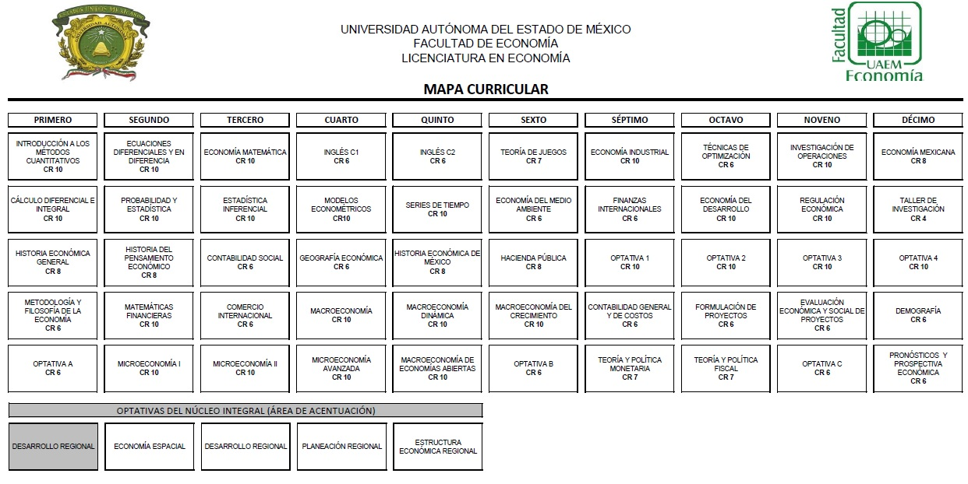
Notes:
Se presenta el mapa curricular donde está ubicada la unidad de aprendizaje de Economía Espacial y se encuentra en el séptimo semestre como optativa 1.

Slide 4

CONTENIDO
1. DERECHO A LA VIVIENDA
2. ENTIDADES ENCARGADAS DE OTORGAR VIVIENDAS
3. CARACTERIZACIÓN DE LOS HOGARES Y VIVIENDAS EN MÉXICO
CONCLUSIONES
BIBLIOGRAFÍA
Notes:
Se plantea la forma de abordar el tema de Vivienda. Primero se exponen los artículos que establecen el derecho a la vivienda, después las entidades encargadas de otorgar viviendas y finalmente la caracterización de los hogares y viviendas en México.

Slide 5

GUION EXPLICATIVO
El material presentado será aplicado en la tercera unidad de competencia, tratando el tema diecinueve.
El profesor expondrá los principales argumentos que establecen el derecho a la Vivienda, las características que deben cumplir y las condiciones más recientes en que se encuentran los hogares y viviendas a nivel nacional.
Los alumnos analizaran la problemática territorial y la evolución del comportamiento de la vivienda.
Notes:
Se presenta el guion explicativo.

Slide 6

1. DERECHOA A LA VIVIENDA
Notes:
Comienza la presentación. Los temas que se desarrollan en esta sección son: reconocimiento del derecho a la vivienda y Ley de la Vivienda

Slide 7

- Reconocimiento del derecho a la vivienda
El derecho a una vivienda digna no solamente hace referencia al derecho de toda persona de disponer de cuatro paredes y un techo donde encontrar refugio, sino que también implica acceder a un hogar y a una comunidad seguras en las que vivir en paz, con dignidad y salud física y mental.
“Artículo 4o. […] Toda familia tiene derecho a disfrutar de vivienda digna y decorosa. La Ley establecerá los instrumentos y apoyos necesarios a fin de alcanzar tal objetivo. […]”. Constitución Política de los Estados Unidos Mexicanos.
(Observatorio Derechos económicos, sociales y culturales, s.f.)
Notes:
El derecho a la vivienda va más allá del espacio físico pues además de incluir un ambiente seguro, las personas que habiten la vivienda deben de tener acceso a los servicios básicos como: electricidad, agua potable y drenaje por lo que, contar con una vivienda digna también favorece el desarrollo social.

Slide 8
- Reconocimiento del derecho a la vivienda
La Declaración Universal de los Derechos Humanos (art. 25.1) y el Pacto Internacional de Derechos Económicos, Sociales y Culturales (art. 11.1), al cual México se adhirió el 23 de marzo de 1981, son los instrumentos jurídicos de carácter internacional más próximos sobre el derecho a la vivienda. (Diario Oficial de la Federación, 2014)
La Declaración Universal de los Derechos Humanos es un documento que marca un hito en la historia de los derechos humanos. Elaborada por representantes de todas las regiones del mundo con diferentes antecedentes jurídicos y culturales, la Declaración fue proclamada por la Asamblea General de las Naciones Unidas en París, el 10 de diciembre de 1948 en su Resolución 217 A (III), como un ideal común para todos los pueblos y naciones (Naciones Unidas, s.f.)
ARTÍCULO 25
Toda persona tiene derecho a un nivel de vida adecuado que le asegure, así como a su familia, la salud y el bienestar, y en especial la alimentación, el vestido, la vivienda, la asistencia médica y los servicios sociales necesarios; tiene asimismo derecho a los seguros en caso de desempleo, enfermedad, invalidez, viudez, vejez u otros casos de pérdida de sus medios de subsistencia por circunstancias independientes de su voluntad.
Notes:
El derecho a la Vivienda no sólo está escrito en la Constitución, sino que también se encuentra en la Declaración Universal de los Derechos Humanos y en ambos documentos se observa la determinación para que las personas tengan un nivel de vida adecuado.

Slide 9
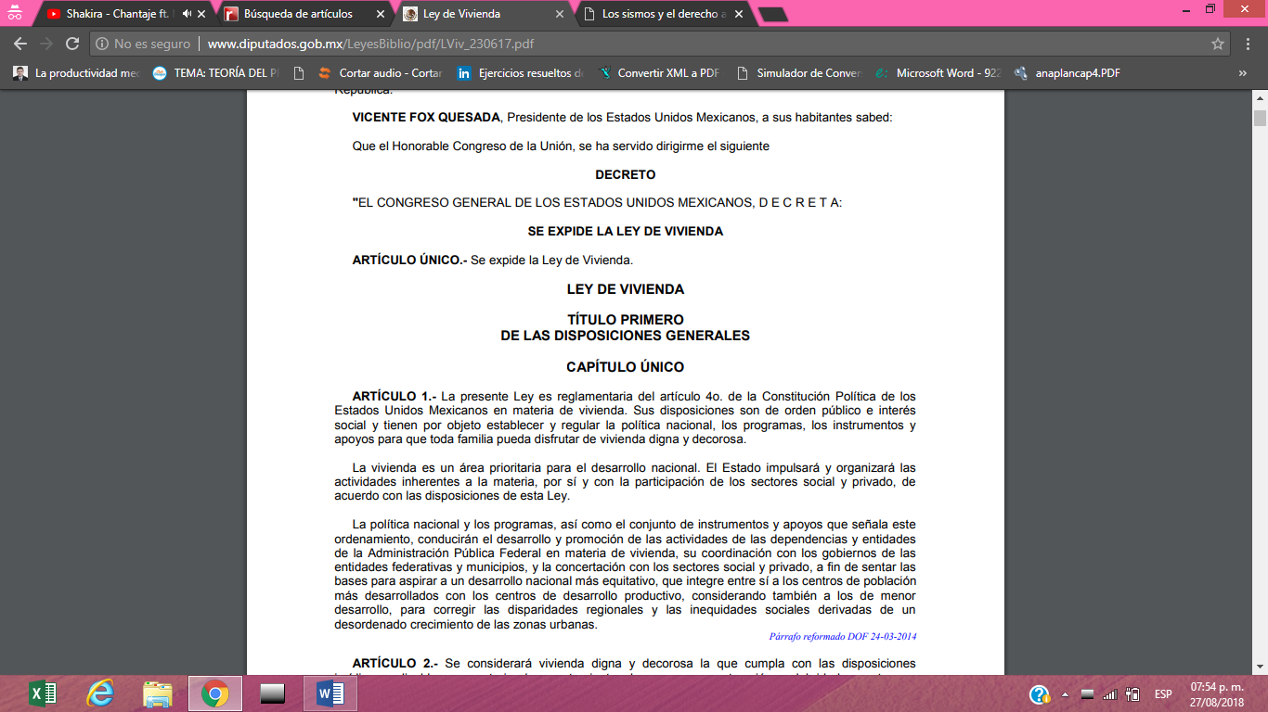
- Ley de la vivienda
Nueva Ley publicada en el Diario Oficial de la Federación el 27 de junio de 2006
ARTÍCULO 2.- Se considerará vivienda digna y decorosa la que cumpla con las disposiciones jurídicas aplicables en materia de asentamientos humanos y construcción, salubridad, cuente con espacios habitables y auxiliares, así como con los servicios básicos y brinde a sus ocupantes seguridad jurídica en cuanto a su propiedad o legítima posesión, y contemple criterios para la prevención de desastres y la protección física de sus ocupantes ante los elementos naturales potencialmente agresivos. Artículo reformado DOF 20-04-2015
(Cámara de Diputados del H. Congreso de la Unión, 2006)
Notes:
La Ley, además de garantizar el derecho a una vivienda digna también establece que se respeten las disposiciones jurídicas en materia de asentamientos humanos y construcción y el respeto a la propiedad. En este caso, es importante recordar que uno de los grandes problemas territoriales son los asentamientos humanos que, comúnmente se concentran de manera ilegal en la periferia de las ciudades.

Slide 10

2. ENTIDADES ENCARGADAS DE LAS VIVIENDAS
Notes:
Continúa la segunda parte de la presentación. Los temas que se desarrollan en esta sección son: Dependencias y/o entidades que participarán en la ejecución del Programa Nacional de Vivienda y el Indicador operativo de crédito INFONAVIT 1980-2015.

Slide 11

La ley de Vivienda en su artículo 7 señala que la programación del sector público en materia de vivienda se establecerá, entre otros instrumentos, en el Programa Nacional de Vivienda; y, en su artículo 9, que dicho Programa será formulado por la CONAVI, aprobado por el Presidente de la República mediante decreto y estará sometido a un proceso permanente de control y evaluación en los términos prescritos por dicho precepto legal. (Cámara de Diputados del H. Congreso de la Unión, 2006)
Notes:
Dentro de las tareas del sector público se encuentra lograr el bienestar de la población. En este sentido, La Comisión Nacional de Vivienda es la encargada de formular el Programa Nacional de vivienda para garantizar el derecho a una vivienda digna.

Slide 12

Dependencias y/o entidades que participarán en la ejecución del Programa Nacional de Vivienda
Secretaría de Desarrollo Agrario, Territorial y Urbano
Comisión Nacional de Vivienda
Comisión para la Regularización de la Tenencia de la Tierra
Fideicomiso del Fondo Nacional de Habitaciones Populares
Instituto del Fondo Nacional de la Vivienda para los Trabajadores
Fondo de la Vivienda del Instituto de Seguridad y Servicios Sociales para los Trabajadores del Estado
Sociedad Hipotecaria Federal
Organismos de vivienda estatales, municipales y del Distrito Federal
Fuente: (Diario Oficial de la Federación, 2014)
Notes:
Además de la CONAVI, existe la participación de otras dependencias y entidades para poder cumplir con las normas mencionadas anteriormente (construcción, derechos de propiedad, etc.). Debido a problemas de financiación, el INFONAVIT es un instituto importante para que la población pueda adquirir una vivienda.

Slide 13
-Indicador operativo de crédito INFONAVIT
El crédito hipotecario se puede utilizar para:
Comprar vivienda nueva o usada, construir en terreno propio, reparar, ampliar o mejorar tu casa o pagar una hipoteca que ya tengas con otra entidad financiera.
FUENTE: Instituto del Fondo Nacional de la Vivienda para los Trabajadores
Notes:
Para obtener un crédito de INFONAVIT, se considera una precalificación del trabajador que incluye: edad, salario y el ahorro en la Subcuenta de Vivienda. Durante 1980-2015 los créditos otorgados por la institución han ido en aumento. Cabe mencionar que el INFONAVIT tiene establecida una meta anual de créditos para ayudar a cumplir con los objetivos de los programas de viviendas.

Slide 14

3. CARACTERIZACIÓN DE LOS HOGARES Y VIVIENDAS EN MÉXICO
Notes:
Se expone la tercera y última pate de la presentación. Aquí se muestra: pirámide población en México, definición de hogar, tipos de hogar e información sobre las características de las viviendas como el numero de persona que la habitan, porcentaje de viviendas con electricidad, agua entubada y drenaje. Lo anterior con el objetivo de conocer si se cumple con lo que se establece en la Ley de Vivienda.

Slide 15

- Hogar
Conjunto de personas que pueden ser o no familiares, que comparten la misma vivienda y se sostienen de un gasto común. Una persona que vive sola también constituye un hogar.
FUENTE: Cuéntame INEGI.
Notes:
Se presenta el concepto de hogar con el objetivo de que el alumno pueda diferenciar entre la definición de hogar y vivienda.

Slide 16
- Tipos de Hogar
Familiar
No familiar
Nuclear
Ampliado
Compuesto
Unipersonal
Corresidente
Hogar
Hogar familiar: aquel en el que al menos uno de los integrantes tiene parentesco con el jefe o jefa del hogar.
Un hogar no familiar es en donde ninguno de los integrantes tiene parentesco con el jefe o jefa del hogar.
FUENTE: Cuéntame INEGI. Encuesta Intercensal 2015
Notes:
El Hogar incluye dos tipos: el hogar familiar que puede ser nuclear, ampliado o compuesto y el hogar no familiar que puede ser unipersonal o corresidente. Con estas clasificaciones se puede observar la dinámica de los integrantes en relación con el parentesco.

Slide 17

-Características de los Hogares
89 de cada 100 hogares son familiares y el resto, no familiares
FUENTE: Cuéntame INEGI. Encuesta Intercensal 2015
Notes:
Se muestra el porcentaje de hogares familiares y no familiares.

Slide 18

En México, de cada 100 hogares familiares:
70 son nucleares, formados por el papá, la mamá y los hijos o sólo la mamá o el papá con hijos; una pareja que vive junta y no tiene hijos también constituye un hogar nuclear.
28 son ampliados y están formados por un hogar nuclear más otros parientes (tíos, primos, hermanos, suegros, etcétera)
FUENTE: Cuéntame INEGI. Encuesta Intercensal 2015
Notes:
Se muestra el porcentaje de hogares familiares que son nucleares o ampliados.

Slide 19

En México, de cada 100 hogares no familiares:
93 son unipersonales, integrados por una sola persona.
7 es corresidente y está formado por dos o más personas sin relaciones de parentesco
FUENTE: Cuéntame INEGI. Encuesta Intercensal 2015
Notes:
Se muestra el porcentaje de hogares no familiares que son unipersonales y corresidentes.

Slide 20
Los hogares también se clasifican de acuerdo con la persona que los dirige.
La información de la Encuesta Intercensal 2015, muestra que el 29% del total de los hogares son dirigidos por una mujer, esto significa que 9 millones 266 mil 211 hogares tienen jefatura femenina.
FUENTE: Cuéntame INEGI. Encuesta Intercensal 2015
Notes:
La jefatura femenina aumentó 4 puntos porcentuales entre 2010 y 2015.

Slide 21

- Vivienda
El Instituto Nacional de Estadística y Geografía muestra “información sobre el volumen de las viviendas del país, sus características de tamaño, construcción y tenencia, así como el número de sus ocupantes. Además incluyen indicadores sobre los servicios con los que cuentan las viviendas y sus bienes”
Notes:
La información que se requiere para conocer las principales características de las viviendas como el número de habitantes y el acceso a servicios, se puede consultar en la página del Instituto Nacional de Estadística y Geografía.

Slide 22

- Viviendas particulares habitadas 1990-2015
Viviendas 2015
31,949,709
FUENTE: Instituto Nacional de Estadística y Geografía
Notes:
A continuación, se muestra el numero de viviendas particulares habitadas entre 1990 y 2015. Es de esperarse que con el paso del tiempo el numero de personas que habitan el país incremente y con ello el numero de viviendas habitadas.

Slide 23

- Promedio de habitantes en las viviendas 1995-2015
Número de personas que, en promedio, ocupan una vivienda
Número de personas que en promedio ocupan una vivienda (2015):
3.7
FUENTE: Instituto Nacional de Estadística y Geografía
Notes:
El promedio de habitantes en las viviendas entre el periodo 1995 y 2017 ha ido disminuyendo, por lo que considerar habitar una vivienda de gran tamaño ya no es prioridad aunque aún se da el caso de que un gran numero de habitantes convivan en un pequeño espacio, esto como consecuencia de vivir en condiciones de pobreza.

Slide 24
-Porcentaje de viviendas particulares habitadas con electricidad
Porcentaje 2015:
98.7
Viviendas de cada cien que cuentan con electricidad
Entidad | Porcentaje de viviendas con electricidad
Ciudad de México | 99.8
Nuevo León | 99.7
Aguascalientes | 99.6
Jalisco | 99.5
Coahuila de Zaragoza | 99.5
Colima | 99.4
México | 99.4
Morelos | 99.3
Tabasco | 99.3
Tlaxcala | 99.3
Baja California | 99.3
Sinaloa | 99.3
Zacatecas | 99.2
Guanajuato | 99.1
Querétaro | 99.1
Michoacán de Ocampo | 99
Entidad | Porcentaje de viviendas con electricidad
Tamaulipas | 98.8
Quintana Roo | 98.8
Puebla | 98.7
Estados Unidos Mexicanos | 98.7
Yucatán | 98.6
Hidalgo | 98.5
Baja California Sur | 98.4
Veracruz de Ignacio de la Llave | 98.1
Campeche | 98.1
Sonora | 98
Nayarit | 97.9
Durango | 97.7
Chiapas | 97.5
San Luis Potosí | 97.4
Guerrero | 97.3
Chihuahua | 96.4
Oaxaca | 95
FUENTE: Instituto Nacional de Estadística y Geografía
Notes:
Se muestra el porcentaje de viviendas particulares habitadas con electricidad. El promedio nacional en el año 2015 es de 98.7%

Slide 25

-Porcentaje de viviendas particulares habitadas con disponibilidad de agua entubada
Viviendas, de cada cien, cuentan con agua entubada
Porcentaje 2015:
94.6
FUENTE: Instituto Nacional de Estadística y Geografía
Notes:
La información se refiere al número de viviendas particulares habitadas que cuentan con agua entubada dentro de la vivienda; en el cálculo se excluye: locales no construidos para habitación, viviendas móviles y refugios. (INEGI). El promedio nacional en el año 2015 es de 94.6% sin embargo, Guerrero, Oaxaca y Veracruz muestran un porcentaje más bajo que el promedio nacional.

Slide 26

- Porcentaje de viviendas con drenaje
Viviendas de cada cien que cuentan con drenaje.
Porcentaje 2015:
93.2
FUENTE: Instituto Nacional de Estadística y Geografía
Notes:
Se muestra el porcentaje de viviendas con drenaje. El promedio nacional en el año 2015 es de 93.2%

Slide 27

-Porcentaje de viviendas que disponen de panel solar para tener electricidad
Viviendas de cada cien que cuentan con panel solar para tener electricidad
Porcentaje 2015:
.5
FUENTE: Instituto Nacional de Estadística y Geografía
Notes:
El tema de a sustentabilidad en la Viviente también es importante aunque al año 2015, el porcentaje de personas que disponen de panel solar es muy bajo.

Slide 28

-Funciones del IMEVIS del Estado de México
-Promover, coordinar y fomentar la construcción, el mejoramiento, regeneración y rehabilitación de viviendas y conjuntos urbanos.
-Coordinar los programas de suelo y vivienda social que a través del mismo Instituto se promuevan en el Estado y operar, en su caso, los fondos de vivienda que para el efecto se constituyen.
-Promover y difundir los programas estatales y regionales de suelo y vivienda social.
-Regularizar los asentamientos humanos.
FUENTE: http://imevis.edomex.gob.mx/funciones
Notes:
Funciones del IMEVIS del Estado de México.

Slide 29
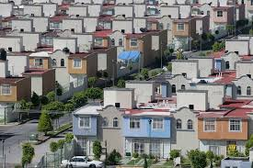
-Regularizar la tenencia de la tierra en los ámbitos urbanos y rurales de conformidad con las leyes de la materia.
-Evitar el establecimiento de asentamientos humanos irregulares, aplicando las medidas de prevención y difusión que se requieran auxiliando y coordinándose con las -Dependencias, Entidades y Organismos que deban intervenir en su realización.
-Coordinarse con las Dependencias, Entidades y Organismos Estatales, Federales, Municipales, Públicos, Sociales y Privados que intervengan en el desarrollo urbano.
http://imevis.edomex.gob.mx/funciones
http://imevis.edomex.gob.mx/funciones
Notes:
Funciones del IMEVIS del Estado de México.

Slide 30
CONCLUSIONES
El tema de vivienda no sólo se refiere a la estructura física, sino también a localizaciones que ofrezcan un ambiente seguro y permitan el acceso a servicios básicos para así garantizar el derecho de tener una vivienda digna; como lo establece la Ley.
Las dependencias y entidades encargadas de los programas de viviendas juegan un papel importante, con ello se protege el desarrollo territorial.
Conocer la estructura poblacional, las características de los hogares y viviendas facilita el conocimiento para las entidades acerca de las necesidades que deben de cubrir.
Notes:
Se presentan las principales conclusiones del tema abordado.

Slide 31
BIBLIOGRAFÍA
Cámara de Diputados del H. Congreso de la Unión, 2006. Ley de Vivienda. [En línea]
Disponible en: http://www.diputados.gob.mx/LeyesBiblio/pdf/LViv_230617.pdf
[Último acceso: 27 Agosto 2018].
Cerbera Flores, M. & Rangel Glez, W., 2015. Distribución de la población por tamaño de localidad y su relación con el medio ambiente. [En línea]
Disponible en: http://www.inegi.org.mx/eventos/2015/Poblacion/doc/p-WalterRangel.pdf
[Último acceso: 27 Agosto 2018].
Diario Oficial de la Federación, 2014. Programa Nacional de vivienda 2014-2018. [En línea]
Disponible en: http://www.dof.gob.mx/nota_detalle.php?codigo=5342865&fecha=30/04/2014
[Último acceso: 27 Agosto 2018].
Instituto del Fondo Nacional de la Vivienda para los Trabajadores, 2016. Indicadores Operativos de crédito. [En línea]
Disponible en: http://portal.infonavit.org.mx
[Último acceso: 27 Agosto 2018].
Notes:
Finalmente se presenta la bibliografía utilizada.

Slide 32
BIBLIOGRAFÍA
Instituto Nacional de Estadística y Geografía, 2010. Censo de Población y Vivienda. [En línea].
Instituto Nacional de Estadística y Geografía, 2015. Características de Hogares y Viviendas. [En línea]
Disponible en: http://www.beta.inegi.org.mx/datos/
[Último acceso: 27 Agosto 2018].
Instituto Nacional de Estadística y Geografía, 2015. Cuéntame. [En línea]
Disponible en: http://cuentame.inegi.org.mx/poblacion/hogares.aspx?tema=P
[Último acceso: 27 Agosto 2018].
Naciones Unidas, s.f. La Declaración Universal de Derechos Humanos. [En línea]
Disponible en: http://www.un.org/es/universal-declaration-human-rights/
[Último acceso: Agosto 27 2018].
Observatorio Desc, s.f. Derechos económicos, sociales y culturales. Derecho a una vivienda adecuada. [En línea]
Disponible en: http://observatoridesc.org/es/derecho-una-vivienda-adecuada
[Último acceso: 27 Agosto 2018].
http://imevis.edomex.gob.mx/funciones
Notes:
Finalmente se presenta la bibliografía utilizada.

